Slide 1
Kinderwerk anno 2021
Conclusies en aanbevelingen

Slide 2





Achtergrondinformatie
Aanleiding: In de afgelopen jaren veel veranderingen in het werkveld van het kinderwerk, zoals:
  Transformatie in het jeugdstelsel
  Bezuinigingen
  Tegelijkertijd ook veel aandacht voor preventie
Doel: Inzichtelijk maken hoe het kinderwerk er anno 2021 uitziet.
In samenwerking met:

Slide 3

De belangrijkste bevindingen
  Kinderwerkers zijn veelal actief bij welzijnsorganisaties, maar werken onder veel verschillende functietitels.
  De werkzaamheden van kinderwerkers zijn breed. Naast het organiseren van activiteiten (= belangrijk middel) en ondersteuning van kinderen ook veel aandacht voor ondersteuning van ouders bij de opvoeding.
  Veel samenwerking met partners, waaronder: Jeugdzorg, basisscholen, jongerenwerk, politie en culturele organisaties

Slide 4
De belangrijkste bevindingen (2)
Kinderwerkers streven veel doelstellingen na. Enkele belangrijke thema’s zijn:
Talentontwikkeling
Ondersteuning (zowel van ouders als kinderen)
Signalering
Kinderwerkers vervullen een belangrijke en waardevolle rol binnen de pedagogische basis die verder reikt dan alleen kinderen. Ook voor ouders, de wijk en samenwerkingspartners zijn kinderwerkers een belangrijke voorziening en/of partner.

Slide 5
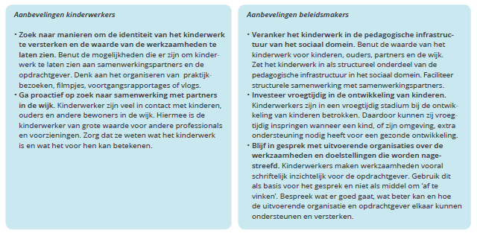

Slide 6


Kinderwerk anno 2021 lees je op www.nji.nl

